Slide 1

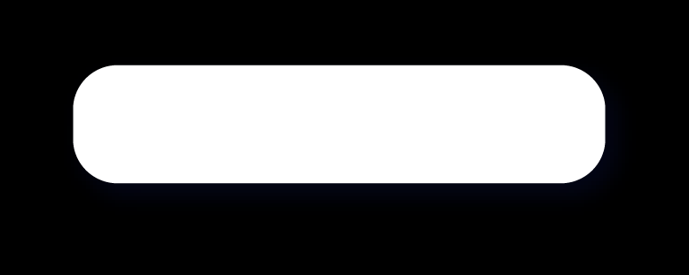
Capacitación Python
Nivel: Básico - Intermedio
Solla
www.it-nova.co

Slide 2
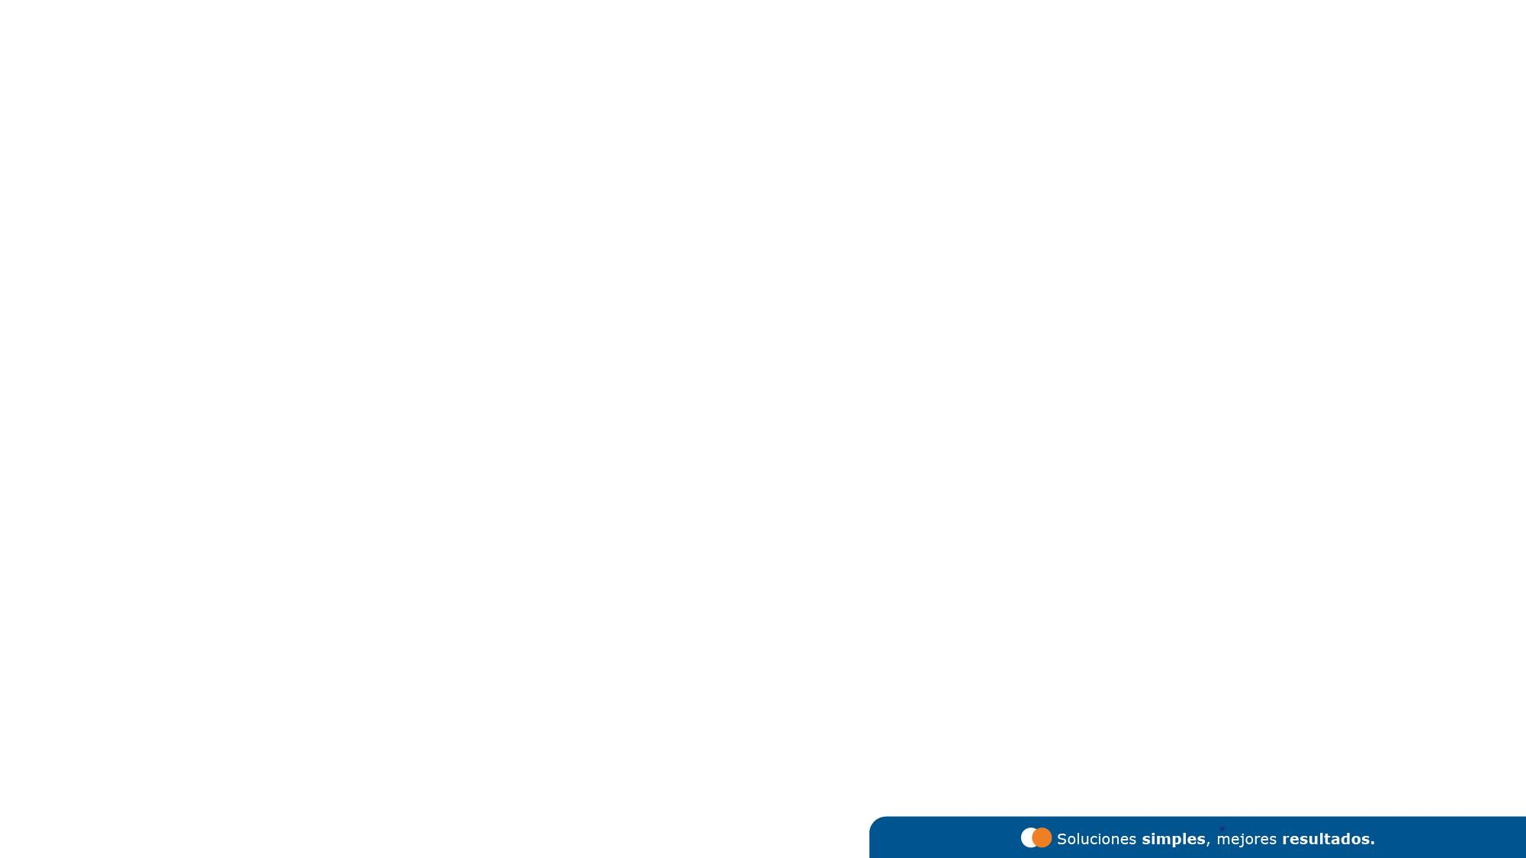
Objetivos de aprendizaje
Sección 1
1.1 Introducción a Python(historia, usos, características, instalación, sintaxis, tipos de datos y variables).
1.2 Condicionales y bucles.
1.3 Estructuras de datos.
1.3 Funciones.
1.4 Programación Orientada a Objetos(POO).
1.5 Módulos y librerías.
1.6 Lectura y escritura de archivos en Python.
1.7 ETLs en Python.

Slide 3
Sección 1.1: Introducción a Python
www.it-nova.co

Slide 4
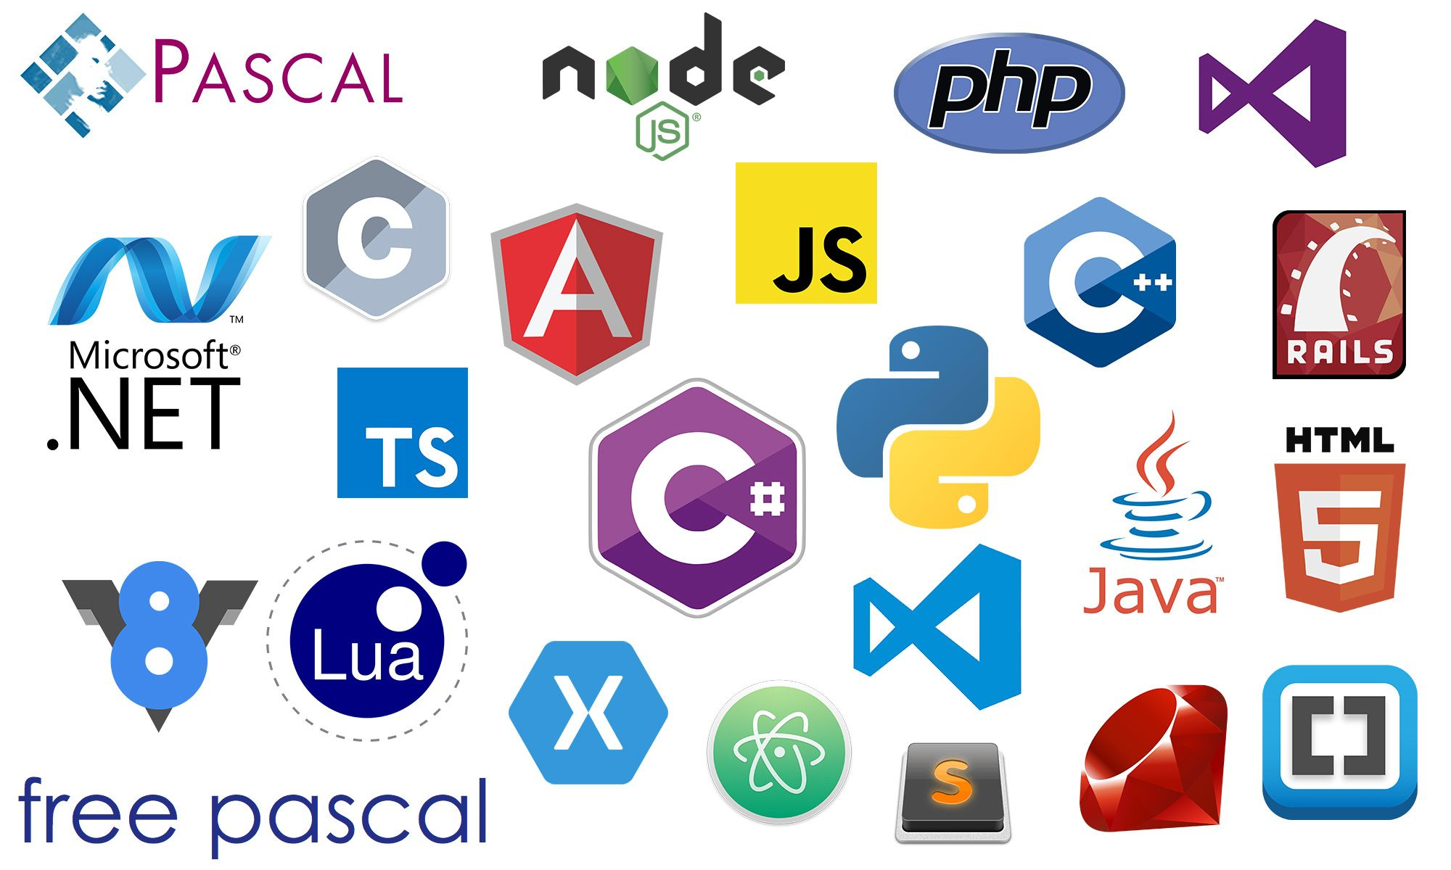
1.1 Introducción a Python
¿Qué es un lenguaje de Programación?
Un lenguaje de programación es un sistema formal de
comunicación diseñado para dar instrucciones a una
computadora. Es una herramienta que permite a los
programadores crear software, aplicaciones y sistemas
operativos.
Los lenguajes de programación se dividen generalmente en dos categorías:
Lenguajes de bajo nivel: Más cercanos al lenguaje de máquina (como el ensamblador).
Lenguajes de alto nivel: Más cercanos al lenguaje humano (como Python, Java, C++).

Slide 5
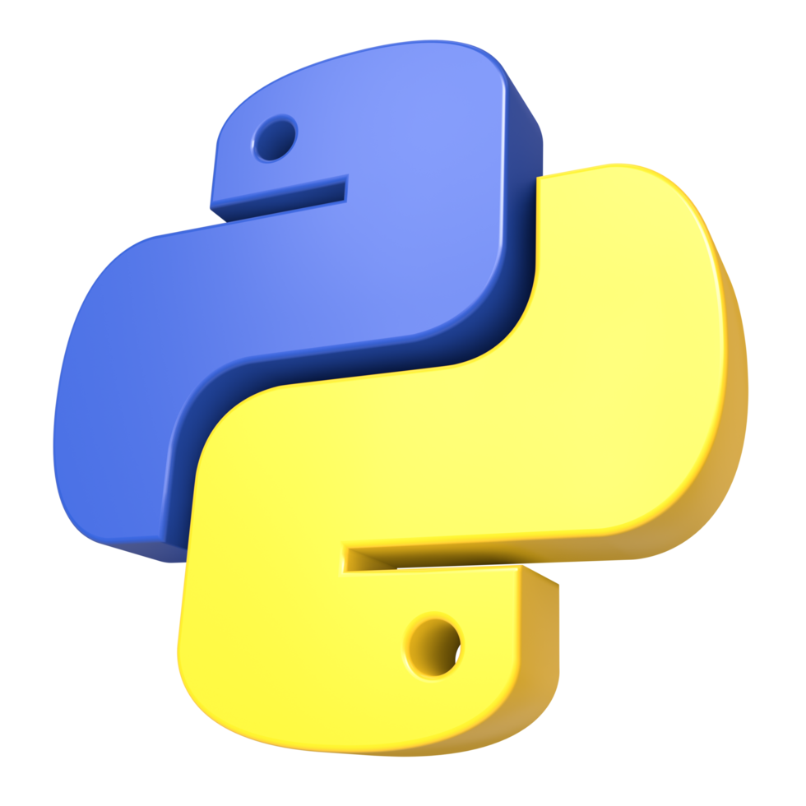
1.1 Introducción a Python
¿Qué es Python?
Python es un lenguaje de programación de alto nivel, interpretado y de propósito general, que se destaca por su legibilidad y simplicidad. Fue creado por Guido van Rossum y lanzado por primera vez en 1991. Python soporta múltiples paradigmas de programación, incluyendo programación estructurada, orientada a objetos y funcional.
Python se utiliza en diversas aplicaciones, como desarrollo web, ciencia de datos, inteligencia artificial, automatización de tareas, desarrollo de aplicaciones de escritorio, y más. Su popularidad ha crecido significativamente en los últimos años, convirtiéndolo en uno de los lenguajes de programación más utilizados en el mundo.

Slide 6
1.1 Introducción a Python
Historia de Python
Python fue creado por Guido van Rossum a finales de los años 80 y principios de los 90 en los Países Bajos. Van Rossum, mientras trabajaba en el Instituto de Investigación para las Matemáticas y Ciencias de la Computación (CWI), decidió desarrollar un nuevo lenguaje de programación inspirado en el lenguaje ABC, con el que había trabajado anteriormente, pero con mejoras significativas y capacidades avanzadas. El objetivo de Van Rossum era crear un lenguaje que fuera sencillo de aprender y utilizar, pero poderoso y flexible para resolver problemas complejos.
El desarrollo de Python comenzó en diciembre de 1989 y la primera versión, Python 0.9.0, fue lanzada en febrero de 1991. Esta versión inicial ya incluía características como excepciones, funciones, y los tipos de datos fundamentales como listas y diccionarios. Además, Python se distinguía por su sintaxis clara y su enfoque en la legibilidad del código.

Slide 7
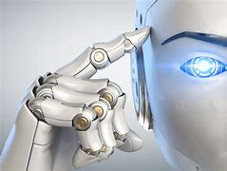
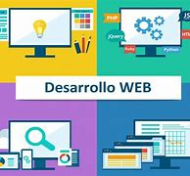
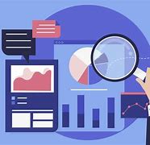
1.1 Introducción a Python
Usos de Python
Desarrollo Web
Ciencia de Datos y Análisis de Datos
Inteligencia Artificial y Aprendizaje Automático
Automatización y Scripting
Desarrollo de Aplicaciones de Escritorio
Internet de las Cosas (IoT)
Seguridad y Pruebas de Penetración
Computación Científica
Visión por Computadora
Procesamiento de Lenguaje Natural (NLP)
Big Data
Desarrollo de APIs
Fintech y Finanzas

Slide 8
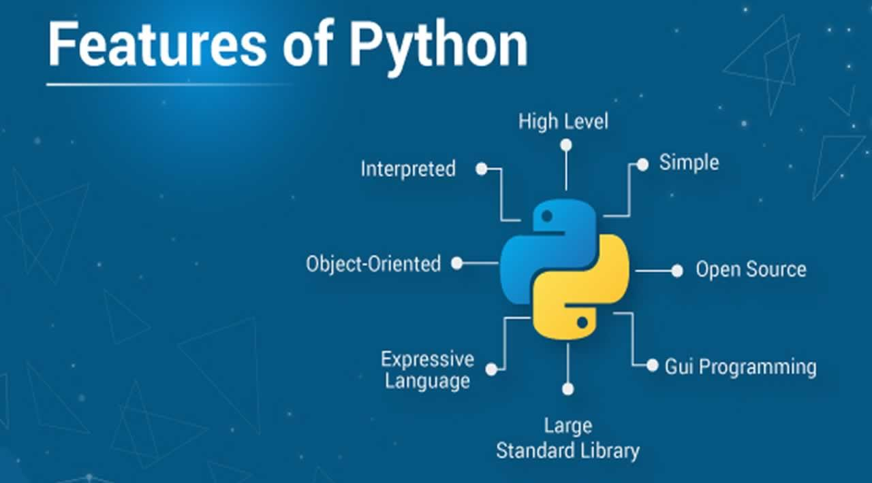
1.1 Introducción a Python
Características de Python
Interpretado
Tipado dinámico
Multiparadigma
Orientado a objetos
De alto nivel
Fácil de aprender
Legible
Extensible
Amplia biblioteca estándar
Multiplataforma
Código abierto
Gran comunidad

Slide 9
1.1 Introducción a Python
Instalación de Python
Paso a Paso:
Descargar el instalador de Python3 en https://www.python.org/downloads/
Ejecutar el instalador de Python en la carpeta donde se haya descargado.
Seleccionar la opción "Add python.exe to PATH" en el instalador.
Luejo ejecutar la opción "Install now" en el instalador.
Esperar unos minutos mientras se instala Python3.
Luego de finalizar la instalación cerramos presionando el botón "close".
Ahora presionamos la tecla "windows" + "R" y escribimos "cmd".
Esto abrirá la línea de comandos, ahí insertaremos el comando "python –V".
Debes ver una versión similar a Python 3.12.x.
Con esto queda instalado Python3 en tu sistema.

Slide 10
1.1 Introducción a Python
Sintaxis de Python
La sintaxis de Python es una de las razones por las que es tan popular entre los programadores, ya que se enfoca en la legibilidad y la facilidad de escritura.
Características principales de la sintaxis de Python:
Indentación
Palabras clave
Comentarios
Variables
Operadores
Funciones
Módulos

Slide 11

1.1 Introducción a Python
Variables en Python
Imagina una caja donde guardas diferentes objetos. En programación, una variable es como esa caja, pero en lugar de objetos, guarda datos. Puedes cambiar el contenido de la caja (el valor de la variable) cuando quieras.
En Python, no necesitas declarar el tipo de dato de una variable antes de usarla. Simplemente le asignas un valor y Python deduce automáticamente el tipo.
Se utiliza el signo igual (=) para asignar un valor a una variable.

Slide 12
1.1 Introducción a Python
Tipos de datos en Python
Python es un lenguaje de tipado dinámico, lo que significa que el tipo de una variable puede cambiar durante la ejecución del programa. Los tipos de datos más comunes son:
Enteros (int)
Flotantes (float)
Cadenas de texto (str)
Booleanos (bool)
Listas(list)
Tuplas(tuple)
Diccionarios(dict)

Slide 13
Sección 1.2: Condicionales y Bucles
www.it-nova.co

Slide 14
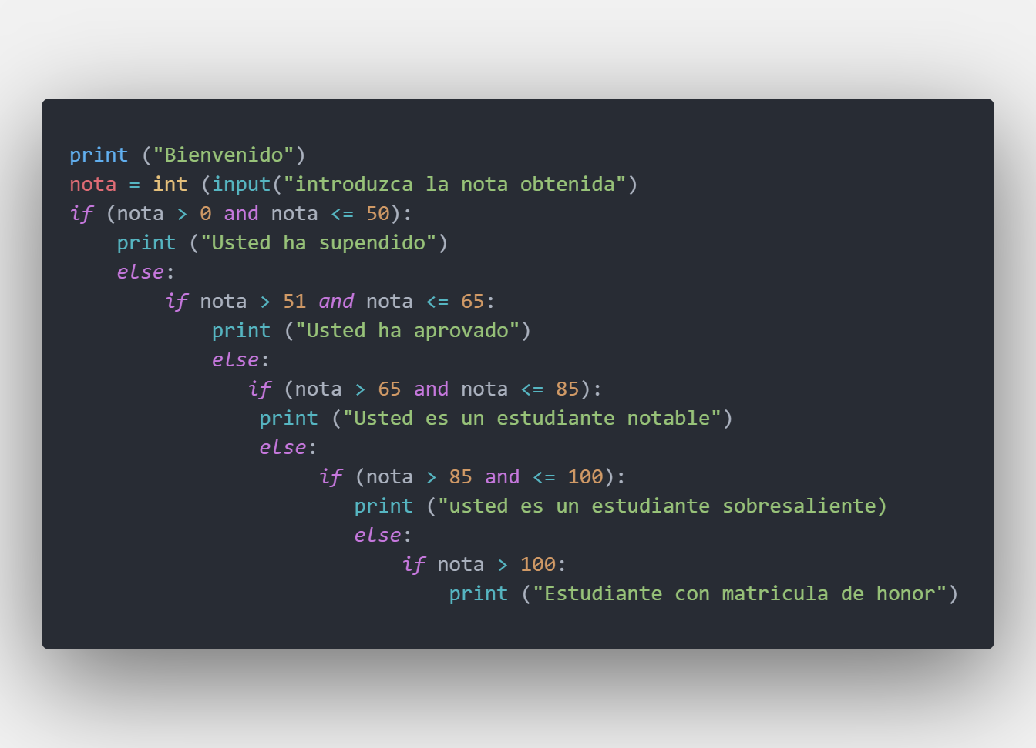
1.2 Condicionales y Bucles
Condicionales en Python
Las condicionales son estructuras de control que permiten a un programa tomar decisiones basadas en el valor de ciertas expresiones. En otras palabras, permiten que el flujo de ejecución de un programa se bifurque en diferentes caminos dependiendo de si se cumple o no una determinada condición.

Slide 15
1.2 Condicionales y Bucles
Sentencias(Condicionales)
if: La declaración if te permite verificar una condición y ejecutar un bloque de código si esa condición es verdadera.
elif: La declaración elif (abreviatura de "else if") te permite verificar una nueva condición si la primera condición del if no se cumplió. Puedes tener múltiples elif en una misma estructura condicional.
else: La declaración else se utiliza para especificar un bloque de código que se ejecutará si ninguna de las condiciones anteriores (de if y elif) se cumplieron. Es opcional y viene al final de la estructura condicional.

Slide 16
1.2 Condicionales y Bucles
Bucles en Python
Los bucles en Python son estructuras que te permiten repetir un bloque de código varias veces. Los principales bucles en Python son
Bucle for: Se utiliza cuando sabes de antemano cuántas veces quieres que se repita el código. Itera sobre una secuencia (como una lista, tupla, string, etc.).
Bucle while: Se utiliza cuando no sabes de antemano cuántas veces se debe repetir el código. Repite el código mientras se cumpla una condición.
Bucle for-else: Es una variante del bucle for que te permite ejecutar un bloque de código cuando el bucle termina normalmente (sin usar break).
Bucle while-else: Es una variante del bucle while que te permite ejecutar un bloque de código cuando el bucle termina normalmente (sin usar break).

Slide 17
Sección 1.3: Estructuras de Datos
www.it-nova.co

Slide 18
1.3 Estructuras de datos
Listas en Python
Las listas en Python son estructuras de datos que te permiten almacenar y manipular múltiples elementos de diferentes tipos (números, cadenas, booleanos, etc.) en una sola variable. Estas se representan mediante corchetes [] y los elementos se separan por comas. Las listas son muy versátiles y te permiten realizar una gran variedad de operaciones, como agregar, eliminar, buscar y ordenar elementos. Además, puedes anidar listas dentro de otras listas para crear estructuras de datos más complejas. Las listas son una de las estructuras de datos más utilizadas en Python debido a su flexibilidad y facilidad de uso, y son fundamentales para el manejo y procesamiento de colecciones de datos.
Ejemplos:
numeros = [5, 10, 15, 20, 25, 30]
frutas = ["manzana", "banana", "naranja", "pera", "uva"]

Slide 19
1.3 Estructuras de datos
Diccionarios en Python
Los diccionarios en Python son estructuras de datos que permiten almacenar y organizar información de manera asociativa, es decir, a través de pares clave-valor. A diferencia de las listas, donde los elementos se acceden mediante índices numéricos, en los diccionarios los elementos se identifican mediante claves únicas, que pueden ser de diversos tipos de datos, como strings, números o incluso otros objetos. Esto hace que los diccionarios sean altamente flexibles y eficientes para el almacenamiento y recuperación de información, especialmente cuando se trabaja con grandes volúmenes de datos.
Ejemplos:
persona = { "nombre": "Juan", "edad": 35, "profesión": "Ingeniero", "hobbies": ["leer", "viajar", "hacer deporte"] }

Slide 20
1.3 Estructuras de datos
Tuplas en Python
Las tuplas son estructuras de datos muy similares a las listas, pero con la diferencia de que son inmutables, es decir, una vez creadas, sus elementos no pueden ser modificados. Las tuplas se definen utilizando paréntesis () y pueden contener elementos de diferentes tipos de datos, como números, cadenas, listas, etc. Las tuplas son útiles cuando necesitas almacenar un conjunto de datos que no deben cambiar durante la ejecución de tu programa, como coordenadas geográficas, fechas, pares de valores clave-valor, entre otros. Además, las tuplas suelen ser más eficientes en términos de memoria y procesamiento que las listas, ya que al ser inmutables, el intérprete de Python puede optimizar su manejo.
Ejemplo:
coordenadas = (40.730610, -73.935242)

Slide 21
1.3 Estructuras de datos
Conjuntos en Python
Los sets en Python son colecciones de elementos únicos, es decir, no pueden contener elementos duplicados. A diferencia de las listas y tuplas, que son secuencias ordenadas, los sets no mantienen un orden específico de sus elementos. Los sets son útiles cuando necesitas trabajar con conjuntos de datos únicos, como cuando quieres eliminar duplicados, realizar operaciones de intersección, unión o diferencia entre conjuntos, o simplemente verificar si un elemento pertenece o no a un determinado conjunto. Los sets se definen utilizando llaves {} y son una estructura de datos muy eficiente en términos de rendimiento, especialmente cuando se realizan operaciones de búsqueda y verificación de membresía.
Ejemplo:
colores = {"rojo", "verde", "azul", "amarillo", "verde"}

Slide 22
Sección 1.4: Funciones
www.it-nova.co

Slide 23
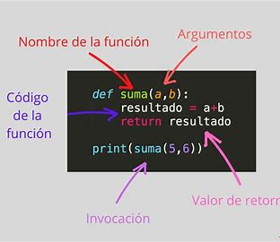
1.4 Funciones
¿Qué es una función?
Una función en programación es un bloque de código independiente que realiza una tarea específica y puede ser reutilizado en diferentes partes de un programa. Las funciones son fundamentales para estructurar el código de manera modular y organizada, facilitando la comprensión, el mantenimiento y la reutilización.
Las funciones son una pieza clave en cualquier lenguaje de programación y permiten construir programas más eficientes y fáciles de gestionar.

Slide 24
1.4 Funciones
Ventajas de usar funciones
Reutilización del Código: Escribes la lógica una vez y la usas en múltiples lugares.
Modularidad: El código se organiza mejor, lo que facilita la comprensión y el mantenimiento.
Facilidad para Depurar: Puedes probar y depurar funciones de manera aislada.
Reducción de Errores: Al tener bloques de código separados, es más fácil evitar y corregir errores.

Slide 25
1.4 Funciones
Funciones anónimas(lambdas)
En Python, las lambdas son funciones anónimas, es decir, funciones que no tienen un nombre explícito y que se definen en una sola línea. Se utilizan principalmente para operaciones simples donde no es necesario definir una función completa utilizando def.
Sus características son:
Sintaxis Compacta: Una lambda se define utilizando la palabra clave lambda seguida de los parámetros, dos puntos (:), y luego la expresión que se evaluará y retornará.
Función Anónima: No tienen un nombre asociado, aunque se pueden asignar a una variable si es necesario.
Limitaciones: Las lambdas en Python están limitadas a una única expresión, lo que significa que no puedes escribir múltiples líneas de código dentro de una lambda. No pueden contener declaraciones complejas o múltiples sentencias.

Slide 26
Sección 1.5: Programación Orientada a Objetos(POO)
www.it-nova.co

Slide 27
1.5 Programación Orientada a Objetos(POO)
Programación Orientada a Objetos
La programación orientada a objetos (POO) es un paradigma de programación que se ha convertido en uno de los pilares fundamentales de la desarrollo de software moderno. En esencia, la POO busca modelar el mundo real en términos de objetos, los cuales son entidades que encapsulan tanto datos (atributos) como comportamiento (métodos).
¿Qué es un objeto?
Imagina un objeto como una representación simplificada de algo tangible o intangible. Por ejemplo, un objeto "Coche" podría tener atributos como "color", "marca", "modelo" y "velocidad máxima", y métodos como "acelerar()", "frenar()" o "girar()". Estos métodos definen las acciones que el objeto puede realizar.

Slide 28
1.5 Programación Orientada a Objetos(POO)
Conceptos clave de la POO
Clases: Son como planos o moldes para crear objetos. Una clase define los atributos y métodos que compartirán todos los objetos de ese tipo. Por ejemplo, la clase "Coche" serviría como plantilla para crear múltiples objetos de tipo "Coche".
Objetos: Son instancias concretas de una clase. Cada objeto tiene sus propios valores para los atributos definidos en la clase.
Atributos: Son las características o propiedades de un objeto. Representan los datos que almacena el objeto.
Métodos: Son las acciones o funciones que un objeto puede realizar. Definen el comportamiento del objeto.
Herencia: Permite crear nuevas clases (subclases) a partir de clases existentes (superclases), heredando sus atributos y métodos. Esto fomenta la reutilización de código y la creación de jerarquías de clases.

Slide 29
1.5 Programación Orientada a Objetos(POO)
Ventajas de la POO
Reutilización de código: Al crear clases base, se puede reutilizar el código en múltiples objetos, reduciendo la duplicación de código y facilitando el mantenimiento.
Modularidad: La POO promueve la creación de componentes de software independientes y reutilizables, lo que facilita la construcción de sistemas complejos.
Abstracción: Permite modelar problemas del mundo real de una manera más natural y comprensible, facilitando la comprensión y el diseño del software.
Mantenimiento: Al encapsular la lógica en objetos, los cambios en una parte del sistema tienen un menor impacto en otras partes, facilitando el mantenimiento y la evolución del software.

Slide 30
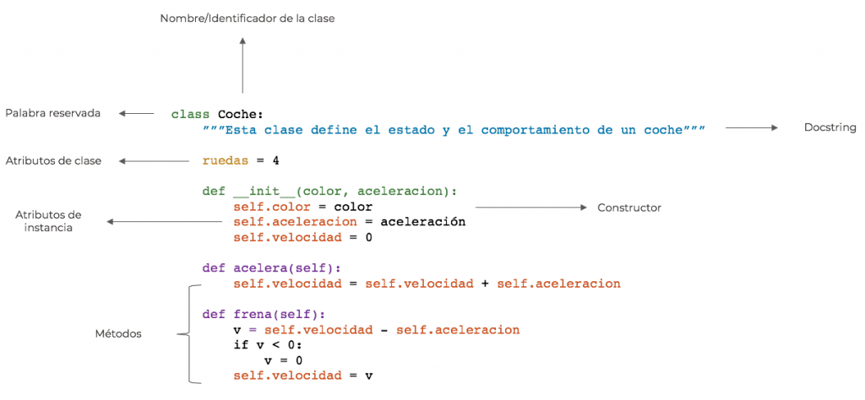
1.5 Programación Orientada a Objetos(POO)
Clases en Python

